Slide 1
Από τα ψηλά στα χαμηλά
ΤΑΞΗ Α΄
Ενότητα 5

Slide 2
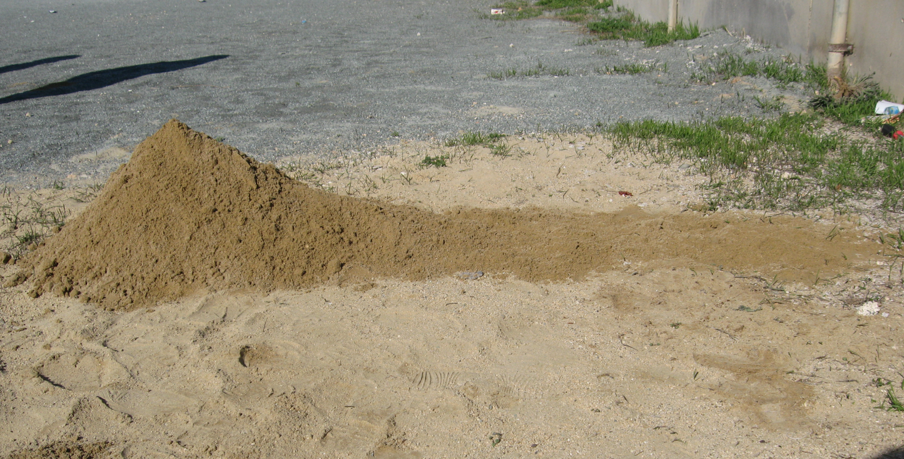
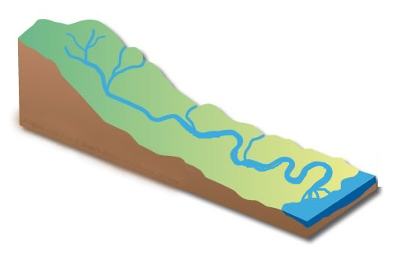
ψηλότερο έδαφος
βουνό
χαμηλότερο έδαφος
πεδιάδα
βουνό
πεδιάδα
θάλασσα

Slide 3
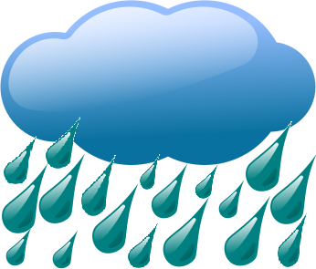
πηγές
■
■
■
■
εκβολές

Slide 4
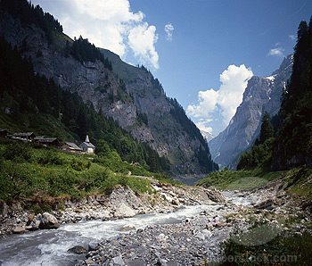

Slide 5
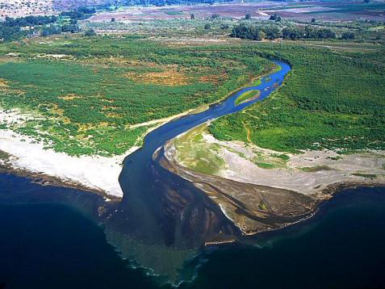

Slide 6
- Από πού είσαι, ποταμάκι;
- Από κείνο το βουνό.
βουνό
ποταμάκι

Slide 7
- Πώς τον λέγαν τον παππού σου;
- Σύννεφο στον ουρανό.
- Ποια ‘ναι η μάνα σου;
- Η μπόρα.
σύννεφο
βροχή
μπόρα

Slide 8
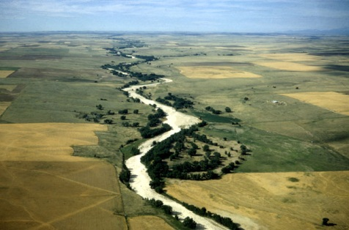
πεδιάδα
χωράφια
- Πώς κατέβηκες στη χώρα;
- Τα χωράφια να ποτίσω και τους μύλους να γυρίσω.

Slide 9

- Στάσου να σε ιδούμε λίγο, ποταμάκι μου καλό.
ποταμός
θάλασσα
γιαλός
- Βιάζομαι πολύ να φύγω, ν’ ανταμώσω το γιαλό.

